Slide 1
Ideje i prijedlozi za rad s darovitim učenicima na satovima dodatne nastave
Silvana Jukić, prof. (učitelj savjetnik)

Slide 2

RAD S DAROVITOM DJECOM
visokorazvijena sposobnost apstraktnoga mišljenja
kreativnost/divergentno mišljenje,
originalnost, inventivnost
intelektualna znatiželja
maštovitost
otvorenost prema novome iskustvu
povećana emocionalna osjetljivost
vrlo razvijeno razumijevanje neverbalne komunikacije

Slide 3

NEGATIVNI ASPEKTI RADA S DAROVITOM DJECOM:
- perfekcionizam kao posljedica visokih vlastitih mjerila uspješnosti
- dojam lijenosti ili nemarnosti zbog otpora prema rutinskome radu
- ponavljanju, vježbi
- nezadovoljstvo u nepoticajnom okruženju
- prevelika kritičnost prema sebi i drugima
- otpor sudjelovanju u određenim razrednim aktivnostima ili aktivnostima u skupinama, npr.
onima koje procjenjuju neizazovnim, rutinskim
- kompetitivnost
- tendencija propitivanja nametnutog autoriteta, postavljenih pravila, običaja

Slide 4



Kako ću osmisliti dodatnu nastavu?
Koje teme bi moje učenike mogle zanimati?
Kako ću pronaći slobodan termin za dodatnu nastavu u pretrpanoj satnici učenika?
Kako ću privući učenike na dodatnu nastavu?

Slide 5
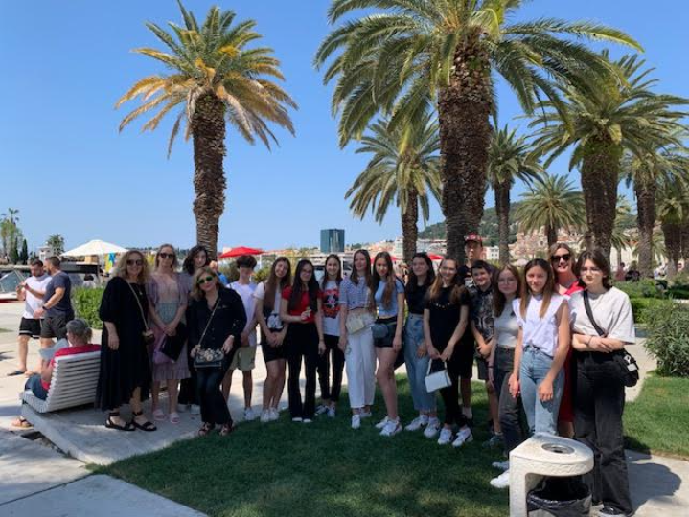
Projekt HoST
Nositelji projekta:
- Silvana Jukić, učiteljica engleskog jezika
- učenici uključeni u dodatnu nastavu engleskog jezika

Slide 6
💡 CJELOGODIŠNJI PROJEKT
Dugogodišnje iskustvo u radu s darovitom djecom pokazalo je da je i djeci i učitelju lakše ako osmisle projekt na kojem će raditi tijekom cijele nastavne godine
Tijekom ljeta (šetajući gradom punim turista) došla sam na ideju da po uzoru na projekt HONY Brandona Stantona i sama nešto slično napravim u svom gradu. Učenici bi razgovarali s turistima i poput novinara im postavljali pitanja na engleskom jeziku (odakle dolaze?, kojim prijevoznim sredstvom su stigli? jesu li probali hrvatska jela? koje znamenitosti su im se najviše svidjele? i sl.) Odgovore bi pregledali, analizirali i napravili sažetak u kojem bi iznijeli zaključak.
Osmislila sam ishode, isplanirala faze projekta i predložila da ovaj projekt uđe u školski kurikulum
Nakon što je prijedlog prihvaćen i projekt objavljen u kurikulumu okupila sam učenike koji pohađaju dodatnu nastavu engleskog jezika i iznijela im plan. Učenici su bili oduševljeni i jedva čekali započeti rad na projektu koji se sastojao od tri faze – PRIPREMNA, TERENSKA i ZAVRŠNA

Slide 7
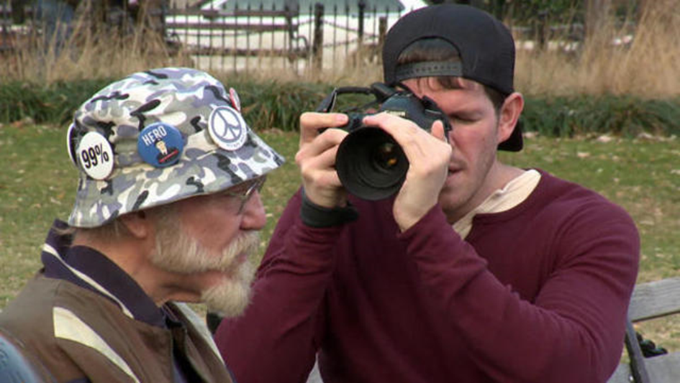
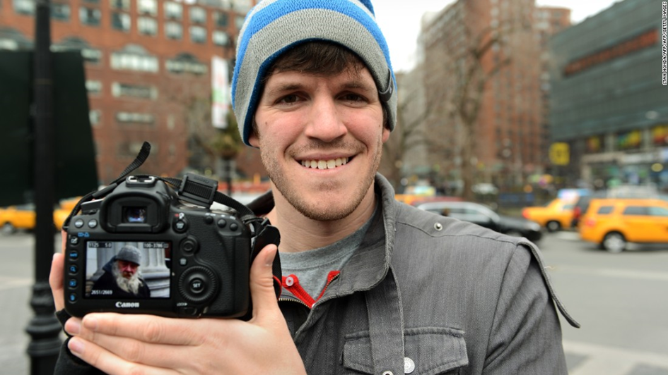
IZVADAK IZ LEKCIJE U UDŽBENIKU Hello World 7
Brandon Stanton is a New York photographer and chronicler of street life. His photoblog and books are famous all over the world and have millions of fans. In 2010, he decided to start a photography project and create a catalogue of 10,000 New Yorkers. He would stop a random person in the street, take their photo and start a conversation with them. That’s how Humans of New York, or HONY for short, started.

Slide 8
PLANIRANI ISHODI PROJEKTA:
- A.8.4. Sudjeluje u dužemu planiranom i dužemu jednostavnome neplaniranom razgovoru poznate tematike.
- A.8.2. Razlikuje i koristi se naglaskom i intonacijom kako bi obogatio poruku.
• Učenik sudjeluje u razgovoru s turistima postavljajući pitanja na temu njihovog boravka u Splitu.
- B.8.2. Izabire komunikacijske obrasce prikladne zadanomu kontekstu te započinje interakciju s drugima radi zadovoljenja vlastitih međukulturnih komunikacijskih potreba.
- C.8.6. Uspoređuje i vrednuje informacije iz različitih izvora te izvodi kratke prezentacije srednje složenih sadržaja.

Slide 9
FAZE PROJEKTA
1. PRIPREMNA
2. TERENSKA
3. ZAVRŠNA
1. pripremna
2. terenska
3. završna

Slide 10
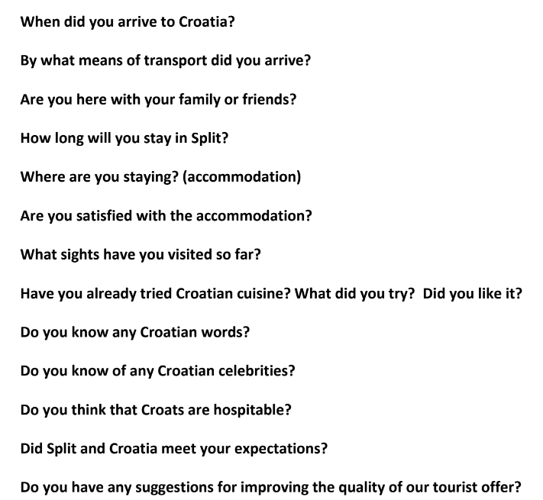
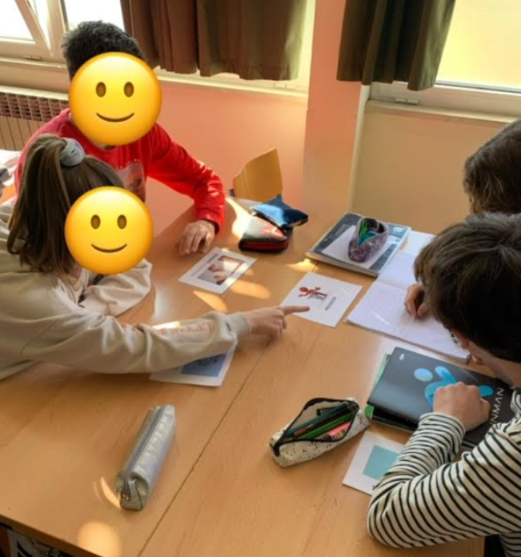
1. PRIPREMNA FAZA
rad u učionici (4 sata)
pripremanje upitnika
podjela uloga
dogovaranje pravila

Slide 11
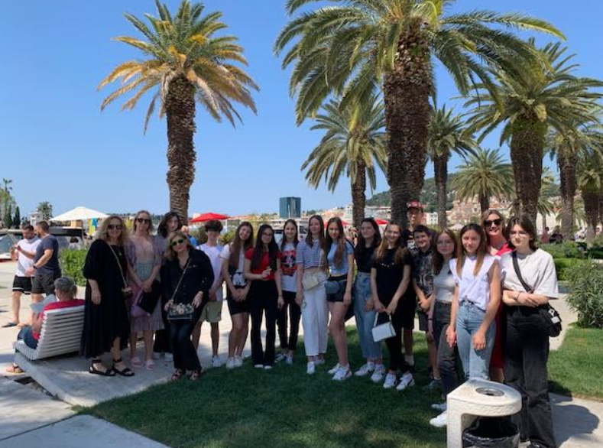
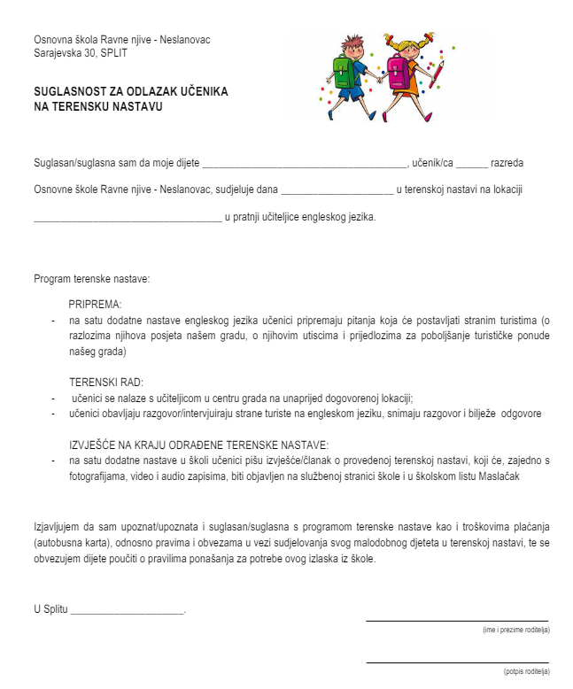
2. TERENSKI RAD

Slide 12
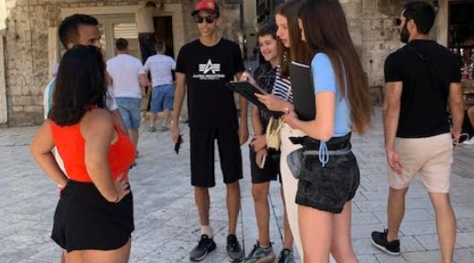
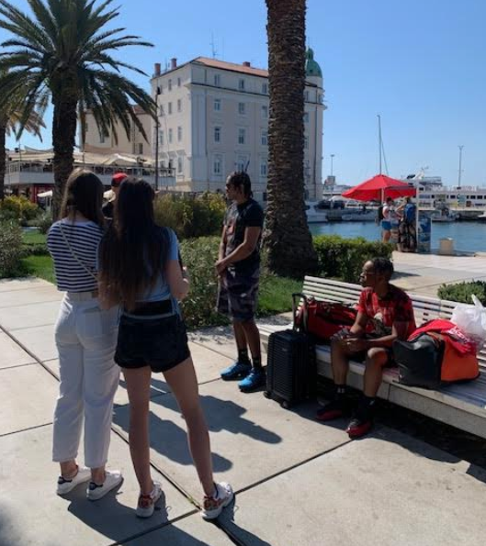
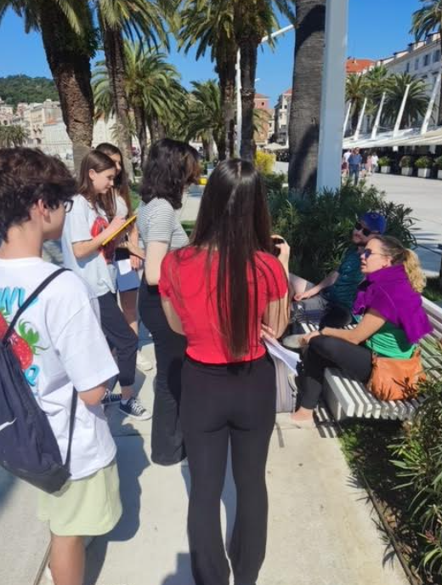
TERENSKI RAD

Slide 13
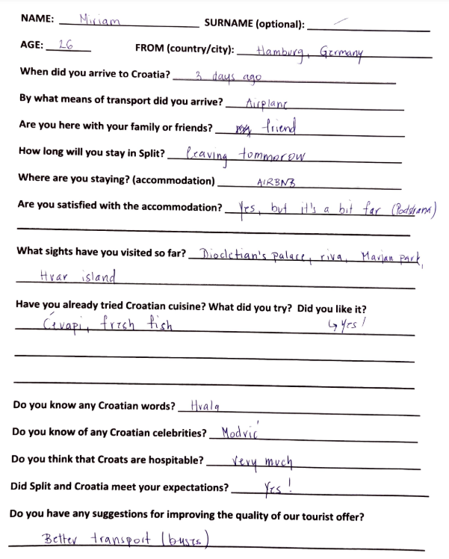
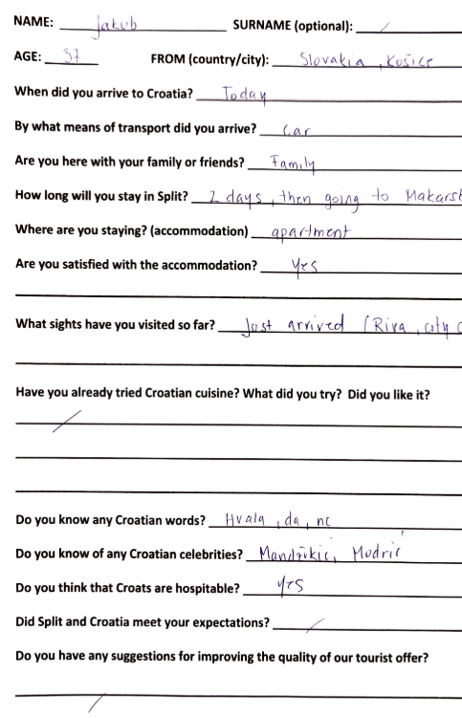
3. OBRADA PRIKUPLJENIH PODATAKA
- obrada prikupljenih podataka
- predstavljanje projekta vršnjacima

Slide 14
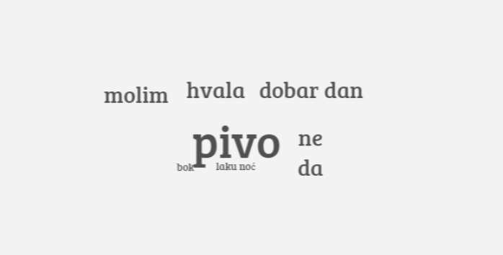
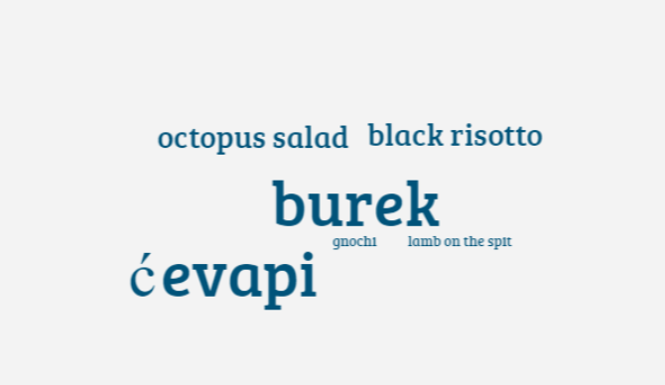
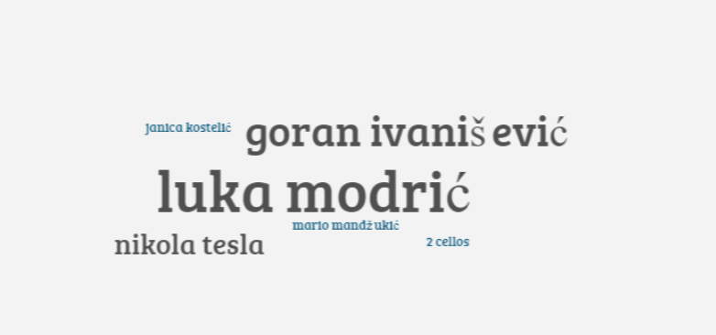
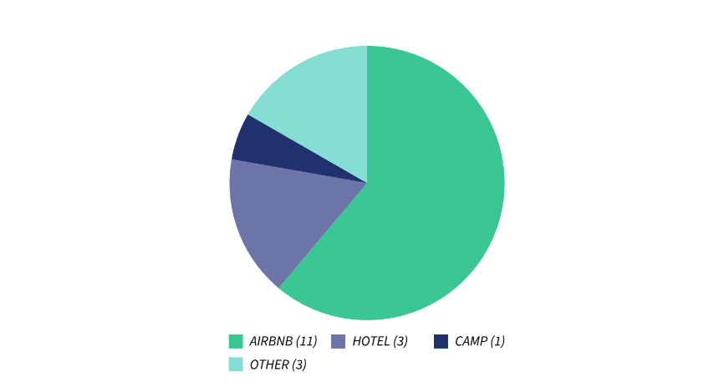

Slide 15


